Slide 1
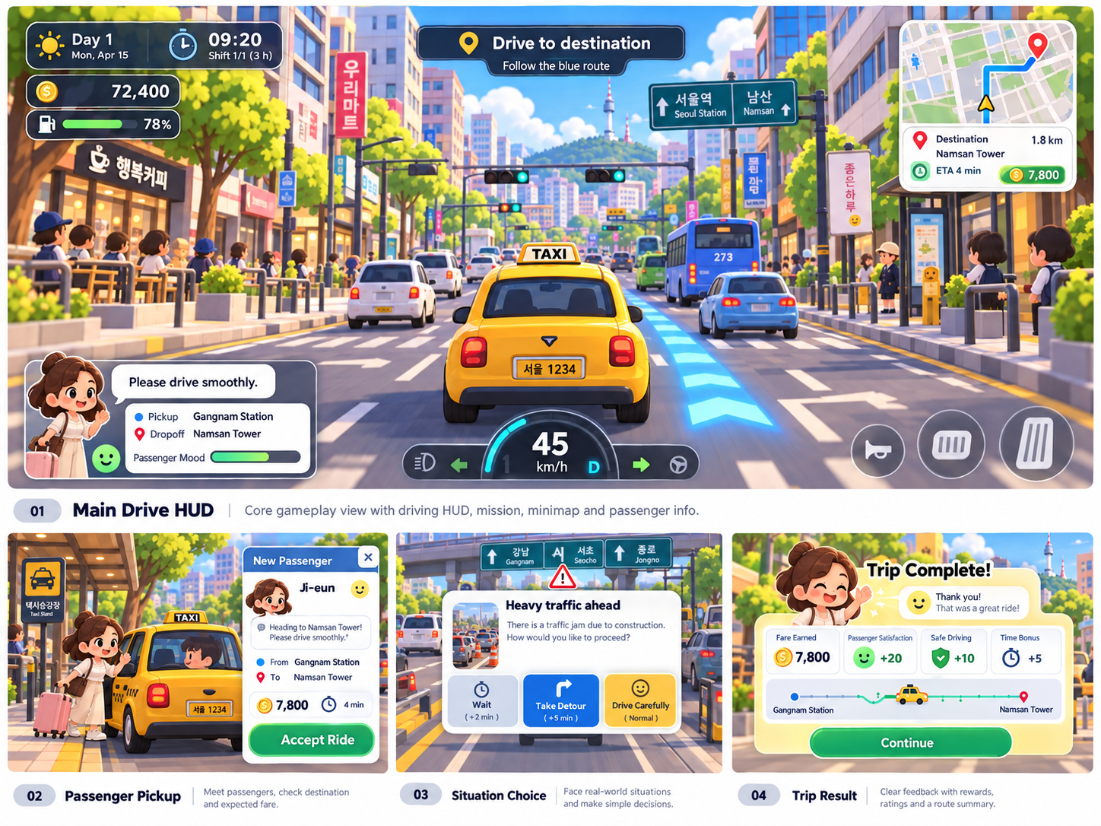
오늘도 택시
한국의 동네를 달리는
택시 생활 시뮬레이션
PROJECT-B | 게임 개발 착수 제안
회사 내부 검토용 3차안 · 2026.11.06
아트 방향 참고 · 현재 구현 화면 아님
01
Notes:
자료: docs/content-design/00~05, docs/prototype-scope.md, docs/prototype-development-checklist.md. 기준 2026-11-06. 생활/시놉시스: docs/content-design/10-restarting-driver-synopsis.md, 11-personal-life-and-growth.md, 12-career-growth-stages.md, 13-three-day-room-and-first-purchase.md. 실제 게임 구현과 제안 사항을 구분. 사용자 제공 콘셉트 이미지. 가제·아트 목표이며 현재 게임 화면이 아님.

Slide 2
프로젝트 개요
실직 후 시작한 택시 영업으로 생활을 다시 꾸리고,
내가 고른 차와 돌아가고 싶은 집을 마련하는 시뮬레이션.
항목 | 개발 제안
게임명 / 장르 | 오늘도 택시(가제) / 운전 시뮬레이션 + 생활·영업 관리
플랫폼 / 플레이 | PC Windows 우선 / 싱글 중심, 경쟁 모드 기반 보유
핵심 타겟 가설 | 20~40대, 성별 제한 없음 / 운전·생활 시뮬레이션 선호층
플레이 규모 | 현재 3일 영업 / 제안: 첫 구매 체험과 장기 차량·주거 성장
02
Notes:
자료: docs/content-design/00~05, docs/prototype-scope.md, docs/prototype-development-checklist.md. 기준 2026-11-06. 생활/시놉시스: docs/content-design/10-restarting-driver-synopsis.md, 11-personal-life-and-growth.md, 12-career-growth-stages.md, 13-three-day-room-and-first-purchase.md. 실제 게임 구현과 제안 사항을 구분. 타겟/유통은 제안 가설.

Slide 3
제안 참여 인원 및 기여 역할
참여 구분 | 이름 / 인원 | 제안 단계 기여 확인 항목
제안 책임 / 기획 | 회사 제출 전 확인 필요 | 하이 콘셉트·범위·게임 규칙·승인 요청
프로그래밍 / 기술 검토 | 회사 제출 전 확인 필요 | 프로토타입·기술 가능성·일정 추정
아트 / UI 방향 검토 | 회사 제출 전 확인 필요 | 콘셉트·대표 장면·제작 공수 검토
사업 / QA 검토 | 회사 제출 전 확인 필요 | 타겟·BM·비용·검증 설계
실제 제안 참여 인원과 향후 필요 개발 인력 6명은 별개. 총 참여 인원도 회사 제출 전 확인 필요
03
Notes:
실제 참여자 실명·총인원·직군별 기여는 사용자 지시에 따라 회사 제출 전 확인 필요로 명시. 아래는 기여 확인 항목이며 현재 인력 배치 사실이 아님.

Slide 4
핵심 재미
운전 판단의 성취
신호·보행자·정체를 읽고 안전한 경로를 선택한다.
동네에 익숙해지면서 내 방식의 영업을 찾는다.
승객마다 다른 운행
차멀미, 정시 도착, 경유 등 요청에 대응한다.
짧은 만남 속 선택이 실제 주행과 하차 결과로 이어진다.
내 선택이 남는 생활
번 돈을 남겨두거나 원하는 물건과 차, 집에 쓴다.
직접 고른 공간과 운전석을 다음 날에도 사용한다. [제안]
04
Notes:
자료: docs/content-design/00~05, docs/prototype-scope.md, docs/prototype-development-checklist.md. 기준 2026-11-06. 생활/시놉시스: docs/content-design/10-restarting-driver-synopsis.md, 11-personal-life-and-growth.md, 12-career-growth-stages.md, 13-three-day-room-and-first-purchase.md. 실제 게임 구현과 제안 사항을 구분.
자료: docs/content-design/10-restarting-driver-synopsis.md, 11-personal-life-and-growth.md, 12-career-growth-stages.md, 13-three-day-room-and-first-purchase.md. 2026-11-06 기획 제안. 작은 방/구매·차량 교체·이사는 미구현이며 단계별 검증 후 개발 심의.

Slide 5
핵심 셀링 포인트
한국 동네의 일상성
Taxi Life 대비, 바르셀로나 관광 도시 경험 대신
은계 기반 도로·한글 표지·생활시설에 집중하는 방향.
안전 운전과 승객 응대
Crazy Taxi 대비, 과격한 시간 경쟁보다
안전한 운송과 약속 이행을 재미의 중심에 둔다.
짧은 영업의 생활 전략
Euro Truck Simulator 2 대비, 장거리 화물 운송보다
동네 안의 짧은 운송·식사·휴식·청결 판단에 집중한다.
차별화 방향에 대한 제안이며, 경쟁 우위의 이용자 검증은 8주 단계에서 수행
05
Notes:
자료: docs/content-design/00~05, docs/prototype-scope.md, docs/prototype-development-checklist.md. 기준 2026-11-06. 생활/시놉시스: docs/content-design/10-restarting-driver-synopsis.md, 11-personal-life-and-growth.md, 12-career-growth-stages.md, 13-three-day-room-and-first-purchase.md. 실제 게임 구현과 제안 사항을 구분.
공식 제품 설명 확인 2026-10-27. https://store.steampowered.com/app/1351240/Taxi_Life_A_City_Driving_Simulator/ ; https://store.steampowered.com/app/71230/Crazy_Taxi/ ; https://store.steampowered.com/app/227300/Euro_Truck_Simulator_2/ . 경쟁작의 장단점 및 적합성 평가는 본 제안의 기획적 해석이며 판매성과 비교가 아님.

Slide 6
완성될 게임: 나만의 택시 생활
동네에서 일하기
호출 위치·공차·승객 요청을 읽으며 하루를 운영한다.
영업 숙련은 더 편하게 일할 수 있는 판단으로 쌓인다.
돌아온 공간 바꾸기
정산 후 작은 방에서 물건을 미리 보고 구매하거나 저축한다.
내가 고른 조명과 러그가 다음 귀가에도 남는다.
차와 집 직접 고르기
원하는 택시로 교체하거나 작은 아파트로 이사한다.
순서는 자유이며 한 가지 큰 목표만 이뤄도 성취로 남긴다.
현재 운송·관리 기반에 생활 성장을 추가하는 제안. 상품 구매·차량 교체·주거는 아직 미구현
06
Notes:
자료: docs/content-design/10-restarting-driver-synopsis.md, 11-personal-life-and-growth.md, 12-career-growth-stages.md, 13-three-day-room-and-first-purchase.md. 2026-11-06 기획 제안. 작은 방/구매·차량 교체·이사는 미구현이며 단계별 검증 후 개발 심의.

Slide 7
코어 루프
호출 선택 → 승차 → 운전·응대 → 하차·운임
다음 운송 / 시설 관리 → 마감·정산 → 다음 날
생활 확장: 정산 후 선택적으로 내 공간 방문
물건 미리보기·구매 또는 저축 → 달라진 공간 사용
생활 화면은 선택 사항. 영업 순수익과 개인 지출을 분리하고, 방 방문·구매를 다음 날의 필수 조건으로 두지 않음
07
Notes:
자료: docs/content-design/00~05, docs/prototype-scope.md, docs/prototype-development-checklist.md. 기준 2026-11-06. 생활/시놉시스: docs/content-design/10-restarting-driver-synopsis.md, 11-personal-life-and-growth.md, 12-career-growth-stages.md, 13-three-day-room-and-first-purchase.md. 실제 게임 구현과 제안 사항을 구분.
자료: docs/content-design/10-restarting-driver-synopsis.md, 11-personal-life-and-growth.md, 12-career-growth-stages.md, 13-three-day-room-and-first-purchase.md. 2026-11-06 기획 제안. 작은 방/구매·차량 교체·이사는 미구현이며 단계별 검증 후 개발 심의.

Slide 8
플레이 예시: 오늘 하루의 선택
상황 | 내 선택 | 다음 플레이에 생기는 변화
영업 시작 | 수요 위치까지 이동할지 근처에서 기다릴지 | 공차 비용과 호출 기회 비교 [현재]
운행 중 | 차멀미 손님에게 부드러운 운전 약속 | 주행 방식과 만족도·운임 연결 [현재]
운행 사이 | 주유·식사·수리·휴식의 우선순위 결정 | 상태·비용·영업시간 변화 [현재]
하루 마감 | 조명 미리보기 후 구매 또는 찜 | 내 방의 변화 또는 남겨둔 현금 [제안]
다음 날 | 전날 고른 물건을 보고 영업 시작 | 개인 선택이 다음 영업의 동기 [검증 대상]
목표 금액·필수 구매·출석 과제 없이 자신의 선택을 이어가는 경험
08
Notes:
자료: docs/content-design/00~05, docs/prototype-scope.md, docs/prototype-development-checklist.md. 기준 2026-11-06. 생활/시놉시스: docs/content-design/10-restarting-driver-synopsis.md, 11-personal-life-and-growth.md, 12-career-growth-stages.md, 13-three-day-room-and-first-purchase.md. 실제 게임 구현과 제안 사항을 구분.
자료: docs/content-design/10-restarting-driver-synopsis.md, 11-personal-life-and-growth.md, 12-career-growth-stages.md, 13-three-day-room-and-first-purchase.md. 2026-11-06 기획 제안. 작은 방/구매·차량 교체·이사는 미구현이며 단계별 검증 후 개발 심의.

Slide 9
조작과 플레이 시점
직접 운전
W/S 또는 ↑/↓: 전진·후진 입력, A/D 또는 ←/→: 조향
Space: 제동 · Q/E: 방향지시등 · C: 1/3인칭 전환
보조와 상호작용
H: 조향 보조 · F: 승차·경유·하차
보조 중에도 가감속·정지·양보는 플레이어가 수행.
지도와 기록
M: 전체지도·호출 · F7: 정차 시설 메뉴 · F8: 상세 기록
키보드/패드 입력 구현. 실물 패드 검증은 별도 필요.
첨부 이미지의 터치 페달은 아트 참고 요소이며, 모바일 개발은 이번 착수 범위에 포함하지 않음
09
Notes:
자료: docs/content-design/00~05, docs/prototype-scope.md, docs/prototype-development-checklist.md. 기준 2026-11-06. 생활/시놉시스: docs/content-design/10-restarting-driver-synopsis.md, 11-personal-life-and-growth.md, 12-career-growth-stages.md, 13-three-day-room-and-first-purchase.md. 실제 게임 구현과 제안 사항을 구분.
코드: unity/EungyeTaxi/Assets/Scripts/TaxiController.cs, DrivingCamera.cs, TaxiSignals.cs, DriveSession.cs.

Slide 10
주요 시스템: 운송과 교통
호출·수요·공차
현재 제공되는 호출 정보와 승차 위치를 보고 수락.
지역 상대 수요와 공차/탑승 성과로 영업 위치를 판단.
요청과 만족도
요청 콘텐츠 17종, 운송당 0~2건 무작위 배정.
주행 결과와 응대 이행을 반영해 실제 운임을 정산.
도로와 상황
신호·보행자·회전 조건, 정체·우회, 승하차 공간 점유.
상황 안내에 따라 대기하거나 안전 대체 승하차를 진행한다.
10
Notes:
자료: docs/content-design/00~05, docs/prototype-scope.md, docs/prototype-development-checklist.md. 기준 2026-11-06. 생활/시놉시스: docs/content-design/10-restarting-driver-synopsis.md, 11-personal-life-and-growth.md, 12-career-growth-stages.md, 13-three-day-room-and-first-purchase.md. 실제 게임 구현과 제안 사항을 구분.

Slide 11
주요 시스템: 생활과 하루 운영
일하는 동안의 관리
연료·청결·포만감·피로를 보며 주유·세차·식사·수면.
사고와 차량 손상은 처리비·수리·견인으로 연결된다. [현재]
일을 마친 뒤의 생활
정산에서 다음 날 또는 내 공간을 선택한다.
방에서 물건을 살펴보고 구매·배치·보관한다. [제안]
내 생활의 기록
영업 수입·비용·순수익과 개인 소비·남은 현금을 구분한다.
물건을 샀어도 이미 끝난 영업 성적은 바뀌지 않는다. [제안]
생활 화면에서는 영업시간·허기·피로가 진행하지 않으며, 추가 회복 보너스도 제공하지 않음
11
Notes:
자료: docs/content-design/00~05, docs/prototype-scope.md, docs/prototype-development-checklist.md. 기준 2026-11-06. 생활/시놉시스: docs/content-design/10-restarting-driver-synopsis.md, 11-personal-life-and-growth.md, 12-career-growth-stages.md, 13-three-day-room-and-first-purchase.md. 실제 게임 구현과 제안 사항을 구분.
자료: docs/content-design/10-restarting-driver-synopsis.md, 11-personal-life-and-growth.md, 12-career-growth-stages.md, 13-three-day-room-and-first-purchase.md. 2026-11-06 기획 제안. 작은 방/구매·차량 교체·이사는 미구현이며 단계별 검증 후 개발 심의.

Slide 12
차량 성장: 내가 고른 운전석
원하는 차 비교
첫 장기 범위는 큰 차량 교체 1회, 외관·실내 취향 후보 2개.
실제 운전 시점의 미리보기로 매일 타고 싶은 차를 고른다.
견적 확인과 교체
새 차 가격·현재 차 매도액·최종 지출·남는 현금을 확인한다.
하루 사이에 교체하고 다음 영업에서 직접 운전한다.
소유의 만족
기본 주행·요금 체계를 공유하고 외형과 실내로 차이를 준다.
호환 장식은 옮기고 나머지는 보관한다. 영업 차량은 한 대다.
장기 미구현 제안. 차종 성능 등급·추가 수익 배율·할부·다중 차고는 첫 범위에 포함하지 않음
12
Notes:
자료: docs/content-design/10-restarting-driver-synopsis.md, 11-personal-life-and-growth.md, 12-career-growth-stages.md, 13-three-day-room-and-first-purchase.md. 2026-11-06 기획 제안. 작은 방/구매·차량 교체·이사는 미구현이며 단계별 검증 후 개발 심의.

Slide 13
첫 3일 생활 체험: 작은 방과 첫 구매
시점 | 플레이 경험 | 선택이 남기는 것
첫날 | 영업 후 조명·러그를 방에 미리 놓아본다 | 구매·찜·저축 또는 바로 다음 날
둘째 날 | 어제의 방을 다시 보고 스타일을 바꾼다 | 내 공간이 선택을 기억하는 경험
셋째 날 | 마지막 정산 후 처음과 지금의 방을 비교한다 | 실제 상태를 회차 기록으로 보존
최소 제작 범위 | 고정 시점 방 1개 / 조명·러그 각 2스타일 | 종류별 1회 구매, 고정 위치에 배치
미구현 검증안. 구매 없이 끝내도 정상이며 차량 교체·이사는 3일 안에 압축하지 않음
13
Notes:
자료: docs/content-design/10-restarting-driver-synopsis.md, 11-personal-life-and-growth.md, 12-career-growth-stages.md, 13-three-day-room-and-first-purchase.md. 2026-11-06 기획 제안. 작은 방/구매·차량 교체·이사는 미구현이며 단계별 검증 후 개발 심의.

Slide 14
도시의 변화: 같은 길에서도 다른 판단
현재의 운송 상황
시간대 수요·신호·정체·승객 요청에 맞춰 운행한다.
사고 처리와 공업사 복귀까지 하루 운영에 포함한다.
장기 영업의 변주
날짜별 수요 구성을 달리하는 확장안을 검토한다.
공차 이동·현 위치 대기·시설 동선을 매일 비교하게 한다.
개인 목표와의 연결
차 또는 집을 목표로 정해도 운임·요청을 특별 보정하지 않는다.
운전의 재미를 유지하면서 원하는 것에 쓸 돈을 남긴다.
날짜별 수요 변주는 신규 제안. 날씨·보험·차내 장치 조작은 별도 검토이며 생활 검증 범위 밖
14
Notes:
자료: docs/content-design/00~05, docs/prototype-scope.md, docs/prototype-development-checklist.md. 기준 2026-11-06. 생활/시놉시스: docs/content-design/10-restarting-driver-synopsis.md, 11-personal-life-and-growth.md, 12-career-growth-stages.md, 13-three-day-room-and-first-purchase.md. 실제 게임 구현과 제안 사항을 구분.
자료: docs/content-design/10-restarting-driver-synopsis.md, 11-personal-life-and-growth.md, 12-career-growth-stages.md, 13-three-day-room-and-first-purchase.md. 2026-11-06 기획 제안. 작은 방/구매·차량 교체·이사는 미구현이며 단계별 검증 후 개발 심의.

Slide 15
경제와 생활: 번 돈을 어디에 쓸 것인가
영업과 개인 소비
주유·식사·세차·수리 등의 영업 비용을 정산한다.
그 후 물건을 사면 현금은 줄지만 영업 순수익은 유지한다.
지금 구매 또는 저축
물건을 미리 보고 살지, 차량·이사를 위해 남길지 선택한다.
개인 구매는 정산 후만 가능하며 미납은 먼저 상환한다.
부담 없는 개인 생활
집 방문·꾸미기·구매는 건너뛸 수 있고 물건은 계속 판매한다.
청소·요리·매일 월세·퇴거 위협·회복 보너스는 넣지 않는다.
가격은 실제 영업 수익 관찰 후 조정. 개인 소비에 자동 대출·할부를 붙이지 않음
15
Notes:
자료: docs/content-design/10-restarting-driver-synopsis.md, 11-personal-life-and-growth.md, 12-career-growth-stages.md, 13-three-day-room-and-first-purchase.md. 2026-11-06 기획 제안. 작은 방/구매·차량 교체·이사는 미구현이며 단계별 검증 후 개발 심의.

Slide 16
콘텐츠 라인업과 플레이 방식
콘텐츠 | 플레이 경험 | 현재 / 개발 제안
은계 싱글 | 운송·요청·교통·시설·사고·정산 | 현재 3일 영업 기반
개인 생활 | 작은 방·물건 미리보기·구매·배치 | 첫 3일 검증안 / 미구현
장기 커리어 | 연속 영업·차량 교체·첫 이사 | 생활 동기 검증 후 별도 개발
연습·회고 | 상황 재도전·운전 및 영업 기록 비교 | 현재 연습·기록 기반
경쟁 모드 | 자체 도시에서 수익·운전 점수 경쟁 | 통합 실행본의 PVP·LAN 기반 보유
생활·주거 성장안은 싱글 대상. PVP에 개인 소비와 방 상태를 적용하지 않음
16
Notes:
자료: docs/content-design/00~05, docs/prototype-scope.md, docs/prototype-development-checklist.md. 기준 2026-11-06. 생활/시놉시스: docs/content-design/10-restarting-driver-synopsis.md, 11-personal-life-and-growth.md, 12-career-growth-stages.md, 13-three-day-room-and-first-purchase.md. 실제 게임 구현과 제안 사항을 구분.
자료: docs/content-design/10-restarting-driver-synopsis.md, 11-personal-life-and-growth.md, 12-career-growth-stages.md, 13-three-day-room-and-first-purchase.md. 2026-11-06 기획 제안. 작은 방/구매·차량 교체·이사는 미구현이며 단계별 검증 후 개발 심의.

Slide 17
세계관과 시놉시스: 다시 시작하는 기사
남의 목적지로 운전하는 일을 통해,
자신의 생활을 다시 선택하게 되는 사람의 이야기.
출발
경영 악화로 실직한 주인공이 준비를 거쳐 택시 일을 시작한다.
정상 운행 가능한 중고 택시와 작은 임대 방에서 첫날을 맞는다.
변화와 성취
짧게 만나는 손님들을 모시며 내 방식의 영업을 익힌다.
원하는 차나 집을 고르고, 처음 산 물건을 새 공간으로 가져간다.
현대 한국의 은계 기반 생활권. 주인공 나이·성별·가족은 고정하지 않으며 반복 인물·관계 성장 축은 제외
17
Notes:
자료: docs/content-design/10-restarting-driver-synopsis.md, 11-personal-life-and-growth.md, 12-career-growth-stages.md, 13-three-day-room-and-first-purchase.md. 2026-11-06 기획 제안. 작은 방/구매·차량 교체·이사는 미구현이며 단계별 검증 후 개발 심의.

Slide 18
아트 콘셉트: 밝고 친근한 한국 도시
채택할 방향
스타일라이즈드 3D 카툰
둥근 차량·표정이 읽히는 인물
따뜻한 햇빛·녹색 가로수
한글 상점·생활감 있는 거리
고대비 내비·짧은 결과 피드백
개발 목표 이미지
현재 빌드와 시각 품질 차이 존재
서울 랜드마크 도입은 미확정
18
Notes:
사용자 제공 이미지 원본을 아트 참고로 사용. 이미지 속 서울역·남산·강남은 은계 구현 공간과 다르며 게임 화면/기능 증빙이 아님.

Slide 19
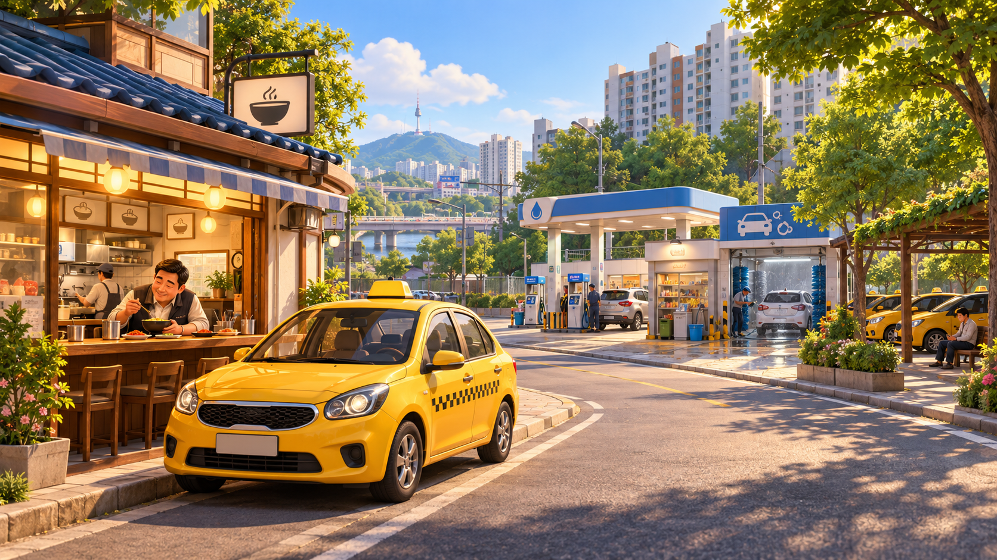
생활 거점 시안: 운행 사이의 기사 생활
개발 목표 시안 · 기사 식당에서 식사 → 주유·세차 → 그늘진 거점에서 휴식. 실제 지도 배치와는 다름
19
Notes:
내장 image_gen 생성 예시. 사용자 콘셉트의 따뜻한 한국 도시 방향을 바탕으로 제작. 실제 은계 지도·현재 게임 화면이 아니며 실내 보행 구현을 뜻하지 않음.

Slide 20
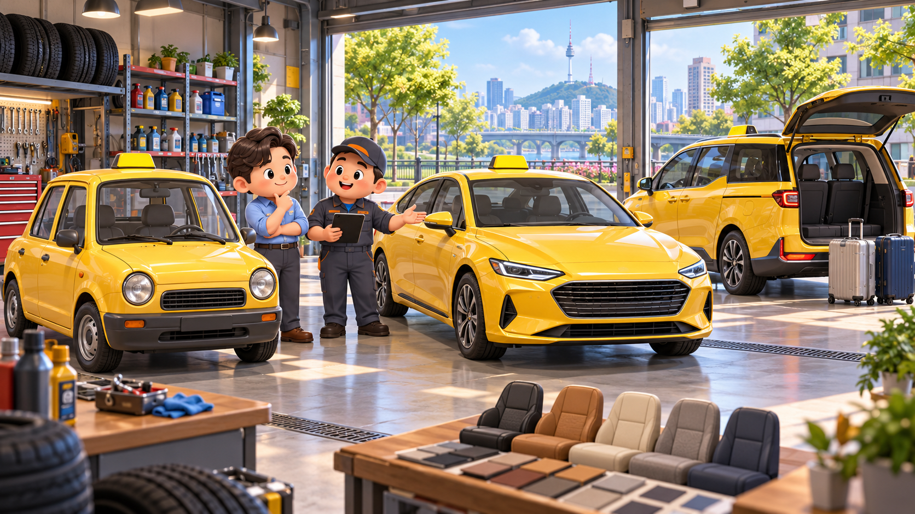
차량 아트 시안: 내 취향으로 고르는 한 대
외형 후보 참고 시안 · 초기 차량 교체는 취향 비교 중심. 이미지의 다중 차고·차종별 성능은 개발 범위가 아님
20
Notes:
내장 image_gen 생성 예시. 차량 외형 후보 분위기 참고. 다중 차고나 성능별 차종 제공을 약속하지 않음. 실제 게임 화면·확정 차종·완성 에셋이 아님.

Slide 21
UI/UX 방향
운전 중에는 도로 우선
속도·다음 회전·주요 위험만 빠르게 읽는다.
상태 게이지는 구분하고 요청 응답은 안전 정차에서 제공.
탐색과 결정을 분리
지도에서 호출·경로·시설을 비교한 뒤 명시적으로 확정.
주행 화면에 긴 계산식과 여러 팝업을 동시에 노출하지 않는다.
결과는 이유까지 표시
하차 직후 예상 운임·조정·실수령을 짧게 보여 준다.
왜 감점·변동했는지는 상세 기록에서 확인한다.
21
Notes:
자료: docs/content-design/00~05, docs/prototype-scope.md, docs/prototype-development-checklist.md. 기준 2026-11-06. 생활/시놉시스: docs/content-design/10-restarting-driver-synopsis.md, 11-personal-life-and-growth.md, 12-career-growth-stages.md, 13-three-day-room-and-first-purchase.md. 실제 게임 구현과 제안 사항을 구분. 레이아웃 정제는 제안 사항.

Slide 22
경쟁작과 벤치마킹
레퍼런스 | 강점 / 한계 (기획 관점) | 벤치마킹 포인트
Taxi Life | 강점: 도시 택시·회사 운영 한계: 한국 동네 공감과 다른 배경 | 호출→운행→결과의 명료성 도시 속 운전자 역할
Crazy Taxi | 강점: 즉각적 운송·시간 경쟁 한계: 생활·안전 중심 목표와 거리 | 짧은 운행의 동기와 피드백 ※ 판매 중단된 역사적 레퍼런스
Euro Truck Simulator 2 | 강점: 장거리 운송·사업 성장 한계: 짧은 승객 응대와 다른 호흡 | 안정적인 운전 감각 운송 후 수익·성장 피드백
공식 제품 설명 기반 기획적 비교. 경쟁작 기능 부재·시장점유율·판매량을 주장하는 자료가 아님
22
Notes:
공식 제품 설명 확인 2026-10-27. https://store.steampowered.com/app/1351240/Taxi_Life_A_City_Driving_Simulator/ ; https://store.steampowered.com/app/71230/Crazy_Taxi/ ; https://store.steampowered.com/app/227300/Euro_Truck_Simulator_2/ . 경쟁작의 장단점 및 적합성 평가는 본 제안의 기획적 해석이며 판매성과 비교가 아님.

Slide 23
시장 진입 가설과 사업 모델
고객 가설
PC 운전·생활 시뮬레이션 이용자 중, 한국 동네의 일상과
짧은 영업 단위에 흥미를 느끼는 층을 우선 검증한다.
수익 모델 제안
PC 유료 패키지 우선. 데모 반응과 제작비를 보고 가격 결정.
지역·시나리오 확장은 본편 반복 재미 확인 후 검토한다.
유입 전략 제안
짧은 운행 영상과 체험 데모 → 타겟 플레이테스트 →
커뮤니티 피드백·위시리스트 전환 측정으로 수요 확인.
시장 규모·판매량·매출 목표는 근거 확보 전 미기재. 매출 전망은 가격·비용·전환 실측 후 산정
23
Notes:
공식 제품 설명 확인 2026-10-27. https://store.steampowered.com/app/1351240/Taxi_Life_A_City_Driving_Simulator/ ; https://store.steampowered.com/app/71230/Crazy_Taxi/ ; https://store.steampowered.com/app/227300/Euro_Truck_Simulator_2/ . 경쟁작의 장단점 및 적합성 평가는 본 제안의 기획적 해석이며 판매성과 비교가 아님. BM·마케팅은 제안이며 승인/매출 전망이 아님.

Slide 24
8주 검증 개발과 착수 판단 기준
검증 질문 | 측정 설계 | 다음 단계 판단안
처음부터 운전 가능한가 | 타겟 20명 이상, 첫 운송 관찰 | 도움 없이 첫 운송 완료 ≥80%
한 번 더 하고 싶은가 | 20분 플레이 후 재플레이 의향 | 5점 척도 4~5점 응답 ≥70%
생활 선택이 영업 동기가 되는가 | 우선 4~6명, 구매 지시 없이 3일 관찰 | 선택 이유·구매 후 사용·다음 영업 관찰
소비와 기록이 안전한가 | 개인 거래·잔액·저장·완료 기록 검사 | 중복 구매·성적 변동·저장 손상 0건
작은 구매의 동기와 큰 차·집의 매력은 별도 검증. 차량 운전석·주거 미리보기 평가 후 장기 제작 판단
24
Notes:
자료: docs/content-design/10-restarting-driver-synopsis.md, 11-personal-life-and-growth.md, 12-career-growth-stages.md, 13-three-day-room-and-first-purchase.md. 2026-11-06 기획 제안. 작은 방/구매·차량 교체·이사는 미구현이며 단계별 검증 후 개발 심의. 8주·20명·정량 기준은 회사 심의용 제안. 생활 4~6명은 문제/동기 관찰용이며 통계적 성공률 추정이 아님.

Slide 25
기능 우선순위와 확장 경계
단계 | 우선 기능 | 범위·판단 기준
확보한 기반 | 운송·관리·사고/수리·3일·PVP | 현재 빌드와 기존 검증 기록
첫 생활 검증 | 방 1개·조명/러그·개인 거래·저장 | 자발적 선택과 다음 영업의 동기 관찰
생활 확장 후보 | 화분·차량 소품·실내 색 | 첫 검증 뒤 한 방향씩 채택
장기 커리어 제안 | 연속 영업·차량 교체 1회·첫 이사 | 후보 매력·가격·소유 이월 검증
차량/집 구매 순서 자유. 날씨·보험·금융·실제 차내 장치 조작은 이번 생활 검증과 분리
25
Notes:
자료: docs/content-design/00~05, docs/prototype-scope.md, docs/prototype-development-checklist.md. 기준 2026-11-06. 생활/시놉시스: docs/content-design/10-restarting-driver-synopsis.md, 11-personal-life-and-growth.md, 12-career-growth-stages.md, 13-three-day-room-and-first-purchase.md. 실제 게임 구현과 제안 사항을 구분.
자료: docs/content-design/10-restarting-driver-synopsis.md, 11-personal-life-and-growth.md, 12-career-growth-stages.md, 13-three-day-room-and-first-purchase.md. 2026-11-06 기획 제안. 작은 방/구매·차량 교체·이사는 미구현이며 단계별 검증 후 개발 심의.

Slide 26
개발 로드맵 — 착수 승인 후 12개월 가정
단계 | 일정 가정 | 산출물 / 다음 단계 조건
프로토타입 고도화 | M1~M2 · 8주 | 운송 안정화·작은 방/첫 구매 / 자발적 동기 관찰
알파 | M3~M6 · 4개월 | 연속 영업·차량/주거 대표 흐름 / 채택 범위 전체 진행
베타 | M7~M9 · 3개월 | 경제·장기 동기·호환성·성능 / 주요 결함 해소
출시 준비·정식 출시 | M10~M12 · 3개월 | QA·현지화·스토어·운영 준비 / 출시 심의 통과
확장 범위는 M2 심의에서 확정하고 일정·인월 재산정. 글로벌 동시 출시는 현지화·지원 조건 확정 후 결정
26
Notes:
자료: docs/content-design/00~05, docs/prototype-scope.md, docs/prototype-development-checklist.md. 기준 2026-11-06. 생활/시놉시스: docs/content-design/10-restarting-driver-synopsis.md, 11-personal-life-and-growth.md, 12-career-growth-stages.md, 13-three-day-room-and-first-purchase.md. 실제 게임 구현과 제안 사항을 구분. 핵심 6명+공유 인력, 1개 지역 우선의 일정 가정. 확정 일정 아님. M은 승인 후 월.

Slide 27
개발 조직과 비용 산정 방식
직무 | 필요 인원안 | 주요 책임
기획 / PM | 1명 | 범위·경제·승객 콘텐츠·검증 운영
프로그래밍 | 2명 | 운전·교통 / 영업·UI·저장·도구
아트 | 3명 | 환경 1 / 차량·캐릭터 1 / UI·TA 1
QA·사운드·사업 | 공유 또는 외주 | 호환성·음향·스토어·현지화 지원
8주: 핵심 6명 × 2개월 ≈ 12인월
12개월: 핵심 6명 유지 시 72인월 + 공유·외주 비용
승인 예산 = 직무별 투입 인월 × 회사 표준 단가 + 외주·장비·유통비 + 회사 기준 예비비
27
Notes:
인원·기간·MM은 제안 가정. MM=인월. 회사 표준 단가·공유 인력·외주 금액 미확인.

Slide 28
주요 리스크와 대응
리스크 | 개발 대응 | 판단 시점
시뮬레이션이 피로해질 가능성 | 주행·생활 부담을 분리 관찰, 빈도·비용 조정 | 8주 이용자 테스트
콘셉트와 현 빌드의 품질 격차 | 대표 거리·택시·승객 한 세트로 제작비 검증 | 알파 착수 전
도로·교통·판정의 복잡성 | 은계 한 지역 우선, 차량·주거 확장은 M2 채택 심의 | 프로토타입~베타
시장 반응·사업성 미확인 | 데모 반응 및 전환 측정 후 가격·판매 목표 산정 | 본개발/출시 심의
배포·자료 이용 조건 | 지도·아트·폰트·음원 출처와 이용 조건 점검 | 외부 데모 공개 전
28
Notes:
자료: docs/content-design/00~05, docs/prototype-scope.md, docs/prototype-development-checklist.md. 기준 2026-11-06. 생활/시놉시스: docs/content-design/10-restarting-driver-synopsis.md, 11-personal-life-and-growth.md, 12-career-growth-stages.md, 13-three-day-room-and-first-purchase.md. 실제 게임 구현과 제안 사항을 구분.

Slide 29
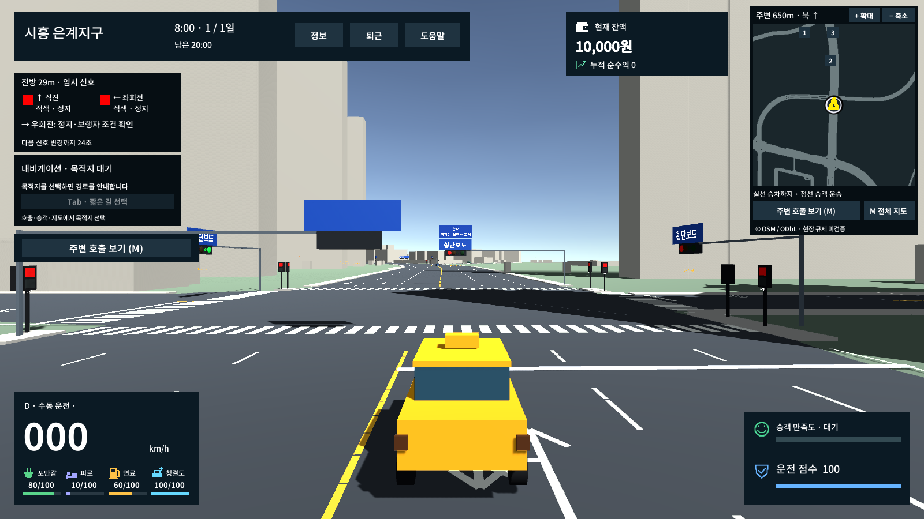
프로토타입 화면 예시와 아트 제작 과제
기반 기능
실제 도로 연결
교통·신호·내비
영업 HUD
추가 제작
환경·차량·인물 아트
조명·애니메이션
UI 정리와 최적화
29
Notes:
자료: docs/content-design/00~05, docs/prototype-scope.md, docs/prototype-development-checklist.md. 기준 2026-11-06. 생활/시놉시스: docs/content-design/10-restarting-driver-synopsis.md, 11-personal-life-and-growth.md, 12-career-growth-stages.md, 13-three-day-room-and-first-purchase.md. 실제 게임 구현과 제안 사항을 구분.
화면: artifacts/nav-tip-signs.png, 2026-10-27 개발 검사 캡처. 최신 화면 증빙이 아님. 이번 제안서 작업 중 새 플레이를 수행한 화면이 아님.

Slide 30
프로토타입 구현 범위와 개발 과제
현재 구현 기반
은계 싱글 3일 영업·승객 요청·시설·피로·사고·수리·저장.
통합 메뉴에서 자체 도시 PVP와 LAN 경쟁도 제공한다.
새로 개발할 생활
작은 방·상품 구매/배치·개인 소비 회계·완료 공간 기록.
장기 차량 교체·이사는 연속 경력과 소유 저장까지 추가한다.
출시 판단 전 확인
자동·물리 검사의 기존 기록과 사람의 재미 평가는 구분한다.
전체 3일 생활 체감·장기 소유 동기·다른 PC 수용을 확인한다.
실행: builds/EungyeTaxi/EungyeTaxi.exe / PrototypeBuild.BuildHybrid / 본 PPT에는 실행 파일 미포함
30
Notes:
자료: docs/content-design/00~05, docs/prototype-scope.md, docs/prototype-development-checklist.md. 기준 2026-11-06. 생활/시놉시스: docs/content-design/10-restarting-driver-synopsis.md, 11-personal-life-and-growth.md, 12-career-growth-stages.md, 13-three-day-room-and-first-purchase.md. 실제 게임 구현과 제안 사항을 구분.
기존 검증: docs/work-history/2026-11-06-independent-choice-effects.md 및 LATEST. 본 제안서 수정에서 게임 테스트 재실행 없음.

Slide 31
시연 순서와 조작 요약
① 시작·호출 비교 → ② 승차·운행 → ③ 요청 대응
④ 하차·운임 확인 → ⑤ 시설 관리 → ⑥ 마감·회고
WASD / 방향키: 운전 Space: 제동 C: 시점
M: 지도·호출 F: 승하차 F7: 시설 F8: 기록
Esc: 일시정지 H: 조향 보조
정차 후 상호작용. 별도 Manual 문서에 실행 준비·실수하기 쉬운 조건·전체 조작을 수록
31
Notes:
자료: docs/content-design/00~05, docs/prototype-scope.md, docs/prototype-development-checklist.md. 기준 2026-11-06. 생활/시놉시스: docs/content-design/10-restarting-driver-synopsis.md, 11-personal-life-and-growth.md, 12-career-growth-stages.md, 13-three-day-room-and-first-purchase.md. 실제 게임 구현과 제안 사항을 구분. 별도 문서: docs/proposals/project-b-prototype-manual-v3.md.

Slide 32
의사결정 요청
8주 동안 검증할 것
운전이 재미있는가
내 공간·원하는 차와 집이 다음 영업의 동기가 되는가
목표 아트를 감당 가능한 공수로 제작할 수 있는가
요청: 책임자 지정 · 핵심 인력 6명 배정 · 8주 예산 한도 승인
결과: 이용자 테스트와 대표 빌드로 본개발 투자 여부 재심의
32
Notes:
본 페이지의 인력·기간·검증 게이트는 제안. 승인 여부는 회사 결정.

